Slide 1
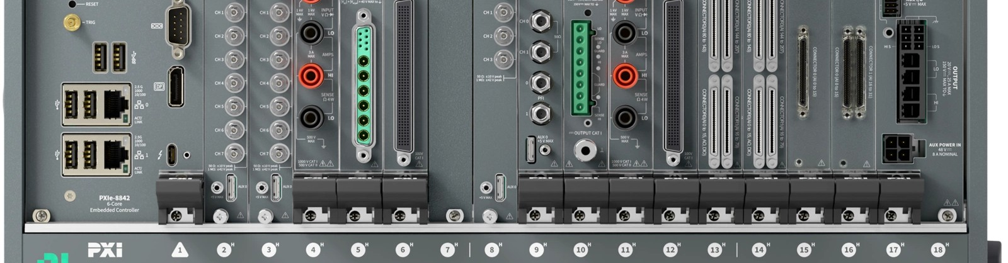
业界方案洞察
第一篇 硬件拓扑
美国国家仪器（National Instruments，简称 NI）成立于 1976 年，总部位于美国得克萨斯州奥斯汀，长期提供模块化仪器、测试执行软件与系统集成工具；2023 年并入 Emerson，作为其测试与测量业务运营。其 PXI 模块化平台与 TestStand 测试执行软件在电子、汽车与半导体测试领域应用广泛。本页基于其公开资料，说明该方案的硬件拓扑与适用场景。
中心与网络
工业以太网交换
中心服务器
制造执行接口
管理与数据
站点与中心互联
千兆及以上
程序库与结果库
部署与追溯
任务令与结果回传
按产线接口约定
站点控制
图 1 模块化机箱与仪器配置界面（ni.com 产品资料）
工控计算机
工业控制计算机
嵌入式控制器
操作终端
拓扑说明
运行测试执行软件
连接机箱与外部仪器
插于机箱内部
适用于紧凑型工位
启动、监视与处置
不参与测量控制
（一）
单站点纵向结构：中心侧只负责程序下发与结果回收，站点侧承担全部实时测试动作。
（二）
多工位由机箱内并行执行实现，不通过增加工业控制计算机数量扩展工位；程序与结果经工业以太网传输，仪器控制信号经背板传输，两条通路相互独立。
仪器与开关
模块化机箱
开关与矩阵
外挂仪器
测量资源
数字、模拟、射频模块
背板提供时钟与触发
通道扩展与路径切换
共享资源的互斥管理
以太网、总线与串口仪器
统一会话访问
适用场景
多品种、中小批量、引脚数中等以上
适用
单一机箱内 4 至 16 工位并行
适用
接口与被测
夹具与针床
被测件工位
上下料装置
数字、模拟与射频混合测量
适用
被测对象
机械定位与信号引出
更换品种时整体替换
同一机箱支持多工位
各工位并行执行
手动或自动上下料
与测试节拍配合
成本敏感的单品种大批量
受限
需与既有非 NI 仪器深度耦合
受限
小结
该方案以单一站点承载多工位并行，扩展工位不依赖增加计算机数量；程序与结果、仪器控制分走两条通路，适用于中等规模、品种较多的量产线。适用性判断以功能覆盖与工程成本为依据，不含价格因素。
资料来源：NI 公开产品资料与公司信息；分层方式与适用性判断为本文归纳。
1 / 2

Slide 2
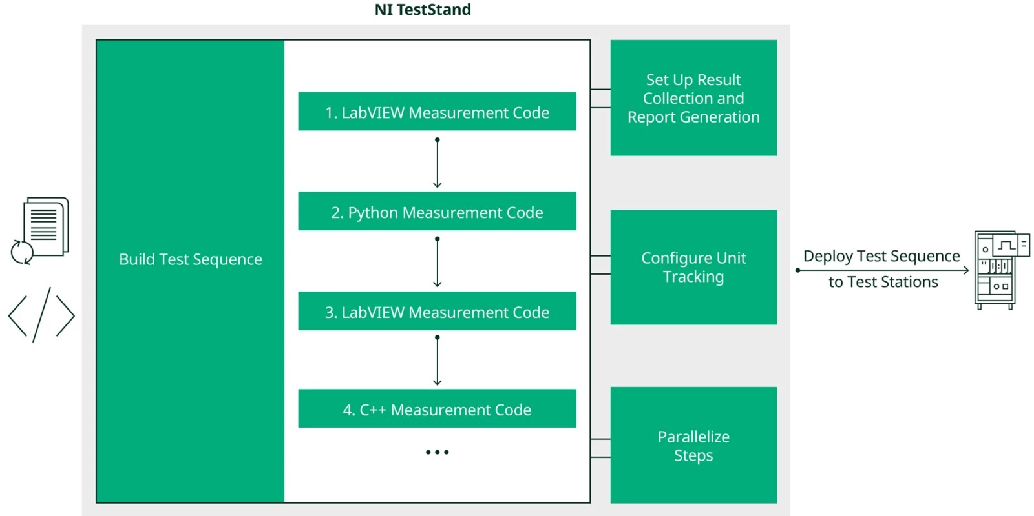
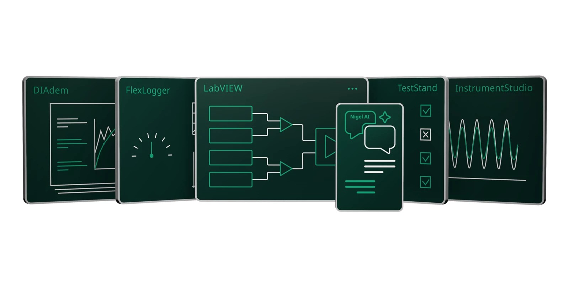
业界方案洞察
第二篇 软件架构
NI 的软件体系以 LabVIEW（1986 年首次发布）为基础，向上延伸出 TestStand 测试执行软件，以及面向半导体测试的 TestStand Semiconductor Module。其公开资料将测量、测试执行与数据管理划分为相对独立的产品线，各自独立发布与升级。本页说明该方案的软件分层与适用场景。
应用层
操作界面 程序管理 结果查询
使用者视角
面向操作与工艺人员，负责程序选择、运行监视与结果查阅，不直接控制仪器。
图 1 测试执行软件
图 2 测量开发环境
执行层
序列执行 工位管理 判定与分档
架构特征
流程组织
按既定流程组织测试步骤，管理多工位并行，汇集测量结果并完成合格性判定与分档。
（一）
层次职责单一：应用层不涉及测量，测量层不涉及流程，任一层调整不影响相邻层。
（二）
流程与测量分离、结果出口统一：换被测对象主要改测量层与流程配置，换仪器主要改测量层；各层结果按统一格式归档，供中心侧汇总与追溯。
测量层
测量程序 仪器驱动 开关路径
测量实现
面向具体测试项，完成激励施加、信号采集与数据换算，并与仪器和开关资源对接。
适用场景
流程稳定、需长期维护的量产线
适用
测试项由工艺定义、软件仅作组织
适用
平台层
机箱与模块管理 系统配置 自检
多品种小批量、换型频繁
适用
资源与配置
完成硬件资源发现、通道与触发配置、设备自检与固件维护，为以上各层提供统一资源视图。
频繁变更的研发验证阶段
受限
仅需轻量单工位执行的小型工位
受限
小结
软件按应用、执行、测量、平台四层划分，流程与测量分离使换型与换仪器的影响范围可控；该结构适合流程稳定、需长期维护的量产场景，研发验证阶段因配置与授权调整周期较长而相对受限。
资料来源：NI 公开产品资料与公司信息；四层划分与适用性判断为本文归纳，非厂商官方分类。
2 / 2

